Slide 1

《数据结构》智能出卷系统
DS Exam System —— LLM + RAG 驱动的智能出卷工作流
面向《数据结构》课程教师的智能出卷工具：从教学材料中自动提取知识体系，按出卷需求智能组卷，一键导出标准试卷与答题卡。
材料解析 · 知识提取
语义检索 · 智能组卷
审核修复 · 多格式导出
汇报小组:摸鱼一家
小组成员：陈天阳 · 黄睿宇 · 张景越 · 赵若涵
DS EXAM SYSTEM

Slide 2

目录
01
项目概述
背景痛点 · 项目目标与完整工作流 · 团队分工与里程碑
02
系统设计
需求分析 · 系统总体架构 · 技术选型
03
核心机制
LLM 适配层与 RAG 管道 · 智能组卷流水线 · 数据存储 · AI 对话助手
04
实现与验证
功能走查 · 测试与性能 · 部署方案与项目成果
05
总结与展望
项目成果回顾 · 不足与改进方向
数据结构智能出卷系统 · 课程展示
02 / 22

Slide 3
01
项目概述
PROJECT OVERVIEW
01-1 背景与痛点 —— 传统出卷为什么难
01-2 目标与工作流 —— 系统要做什么
01-3 团队与进度 —— 十二天如何推进
数据结构智能出卷系统 · 2026

Slide 4
01 · 项目概述
传统出卷的四大痛点，是本系统要解决的核心问题
1
效率低下
解决思路
教师需从大量教学材料中手动梳理知识点，逐题编写、排版，耗费大量时间
LLM + RAG
双引擎驱动
2
质量不稳定
试卷质量高度依赖教师个人经验，知识点覆盖度和难度分布的合理性难以保证
· 大语言模型自动提取知识体系，生成与补全题目
· 检索增强生成（RAG）在题库中语义匹配候选
· Web + 本地混合部署，保障数据隐私
3
教考分离
出题与教学内容脱节，容易出现「考非所教」的问题
让题目源于教学材料本身，从根本上缓解「考非所教」
4
复用困难
历史试卷和题库缺乏系统管理，题目检索和复用效率低
数据结构智能出卷系统 · 课程展示
04 / 22

Slide 5
01 · 项目概述
一条从教学材料到打印试卷的完整工作流
01
02
03
04
05
06
材料上传
知识提取
组卷需求
智能组卷
试卷审核
导出打印
PPTX / DOCX / PDF / MD 解析为 Markdown
LLM 抽取章-节-知识点三级结构
向导配置或自然语言描述
RAG 检索 + LLM 编排 + AI 补题
校验总分题量，支持自动修复
DOCX / PDF / TXT 加标准答题卡
项目范围
关键质量指标
· 聚焦《数据结构》一门课程，目标用户为课程教师
· 覆盖材料管理、知识体系、题库、组卷、审核、导出、AI 对话八大模块
· 不涉及学生端功能、教务系统对接与多课程扩展
≥ 85%
核心知识点提取准确率
≥ 90%
生成试卷教师审核可接受率
≤ 60s
常规试卷（20 题内）生成耗时
数据结构智能出卷系统 · 课程展示
05 / 22

Slide 6
01 · 项目概述
四人小组、十二天：五个里程碑全部按期完成
姓名 | 角色 | 主要职责
陈天阳 | 负责人 / 后端 | 架构设计、组卷引擎、知识树提取
黄睿宇 | 后端 / AI 集成 | FastAPI、LLM 适配层与 RAG 管道
张景越 | 前端开发 | Vue 3、Naive UI、路由与状态管理
赵若涵 | 测试 / 文档 | 功能测试、文档编写、需求与质量
M1 项目启动 · 第 1~2 天
已完成
SRS 文档、项目计划书
M2 基础架构 · 第 3~4 天
已完成
项目骨架、数据模型、基础 CRUD API
M3 核心功能 · 第 5~8 天
已完成
组卷引擎、AI 对话、试卷导出
开发策略：敏捷迭代 + 模块化并行
M4 完善体验 · 第 9~10 天
已完成
材料解析、知识树、审核校验、答题卡
第一阶段 · 分析定义：需求分析、技术选型，搭建项目骨架与 CRUD API
第二阶段 · 功能设计：材料解析、知识树提取、RAG 检索、组卷流水线
第三阶段 · 总结完善：AI 对话、审核修复、测试与文档
M5 测试交付 · 第 11~12 天
已完成
测试报告、部署文档、用户手册、汇报 PPT
数据结构智能出卷系统 · 课程展示
06 / 22

Slide 7
02
系统设计
SYSTEM DESIGN
02-1 需求分析 —— 八大功能模块与优先级
02-2 总体架构 —— 前后端分离的四层结构
02-3 技术选型 —— 轻量、本地优先的技术栈
数据结构智能出卷系统 · 2026

Slide 8
02 · 系统设计
八大功能模块，按 P0 / P1 / P2 三级优先级落地
课程材料管理
PPTX / DOCX / PDF / MD 上传解析，按章节分类与版本追踪
P0
知识体系构建
LLM 提取章-节-知识点三级结构，树形浏览与手动修正
P1
出卷需求输入
向导配置、自然语言输入、知识树勾选直达组卷
P0
智能组卷
RAG 检索匹配 + LLM 编排 + AI 补题，支持五种题型
P0
试卷审核与调整
分组预览、逐题替换与重新生成、二次校验自动修复
P0
题库管理
CRUD、JSON / Excel 批量导入、语义搜索、材料题目提取
P0
导出打印
DOCX / PDF / TXT 三格式，A3 横向双栏排版，答题卡生成
P0
AI 对话助手
Function Calling 意图识别 + SSE 流式响应 + 多轮记忆
P1
性能基线
试卷生成（20 题）≤ 60 秒 · 语义搜索 ≤ 3 秒 · 单题向量化 ≤ 2 秒 · 前端首屏加载 ≤ 3 秒 · 核心操作流程完成率 ≥ 95%
数据结构智能出卷系统 · 课程展示
08 / 22

Slide 9
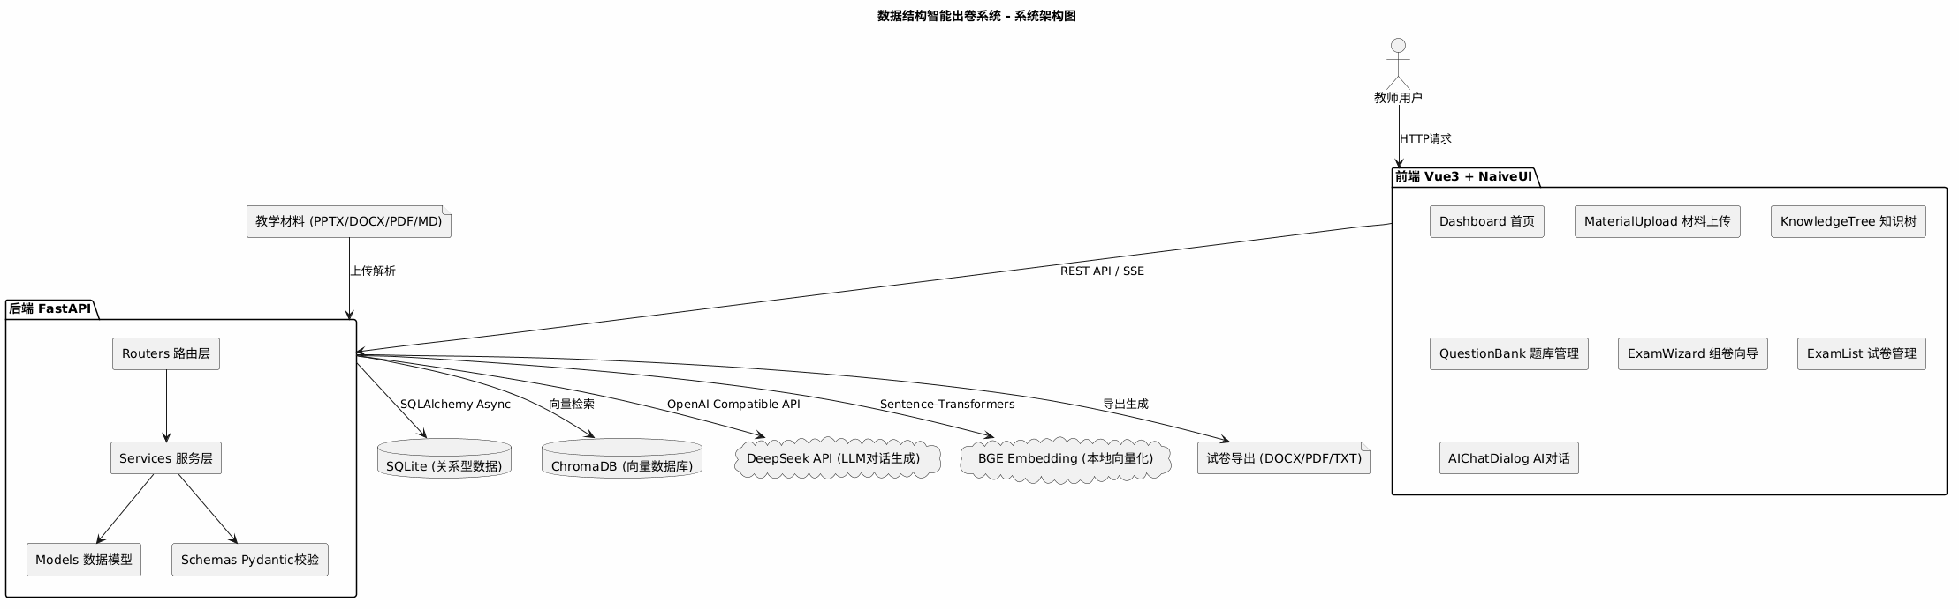
02 · 系统设计
前后端分离的 B/S 架构，四层职责清晰
展示层 Vue 3 + Naive UI → 接口层 FastAPI Routers → 业务逻辑层 8 个核心服务类 → 数据层 SQLite + ChromaDB
图 1 · 系统整体架构图（引自项目开发文档 图 6-1）
前端为 7 个页面视图的单页应用（SPA）；AI 对话经 EventSource 接收 SSE 流式数据，呈现打字机效果
后端暴露 30+ RESTful 端点；本地部署仅监听 127.0.0.1，不对外暴露端口，保障数据安全
数据结构智能出卷系统 · 课程展示
09 / 22

Slide 10
02 · 系统设计
轻量、本地优先的技术栈，每层选型都有明确理由
层次 | 技术选型 | 选型理由
前端框架 | Vue 3 + Vite + Naive UI | Composition API 生态成熟，Tree-shaking 减小打包体积
后端框架 | FastAPI + SQLAlchemy 2.0 Async | 高性能异步框架，自动生成 OpenAPI 文档
关系数据库 | SQLite + aiosqlite | 零配置单文件存储，适合教学场景本地部署
向量数据库 | ChromaDB | 轻量嵌入式，支持 HNSW 索引与元数据过滤
大语言模型 | DeepSeek API（deepseek-chat） | OpenAI 兼容协议，中文能力强、性价比高
嵌入模型 | BAAI/bge-small-zh-v1.5 | 中文优化，24MB / 512 维，可完全本地运行
文档解析 | python-pptx / python-docx / PyMuPDF | 覆盖 PPTX、DOCX、PDF 主流教学材料格式
文档生成 | python-docx / ReportLab | 生成 A3 双栏试卷、答题卡与 TXT 文本
注：双数据库通过 questions.embedding_id 字段双向关联；得益于 SQLAlchemy 的方言抽象，未来扩展为多用户场景时可平滑迁移至 PostgreSQL。
数据结构智能出卷系统 · 课程展示
10 / 22

Slide 11
03
核心机制
CORE MECHANISMS
03-1 LLM 适配层与 RAG 检索增强管道
03-2 智能组卷的五阶段混合流水线
03-3 双数据库协同与数据一致性
03-4 AI 对话助手的意图识别与流式输出
数据结构智能出卷系统 · 2026

Slide 12
03 · 核心机制
LLM 适配层：三种调用模式，供应商可一行配置切换
三种调用模式（LLMAdapter）
本地嵌入模型 + RAG 检索增强管道
chat() · 标准请求-响应
BGE 嵌入模型（bge-small-zh-v1.5）
用于知识树提取、题目生成、组卷编排等一次性任务
· 中文优化，24MB / 512 维，完全本地运行
· 模块级单例加载，避免重复初始化耗时数秒
· 同步 encode 经 asyncio.to_thread() 包装，不阻塞事件循环
· 国内经 hf-mirror 镜像自动下载
chat_stream() · 流式输出
用于 AI 对话场景，文字逐段推送，配合 SSE 呈现打字机效果
RAG 管道四步（RAGPipeline）
① 题目按「题干 + 选项 + 知识点 + 章节」拼接后向量化，写入 ChromaDB
② 查询词向量化 → 余弦相似度检索，支持按题型 / 难度 / 章节元数据预过滤
③ 组卷时按知识点上下文批量检索候选题目
④ 题库不足时由 LLM 基于材料生成新题，自动回写题库与向量库
chat_with_tools() · Function Calling
识别教师自然语言意图，自动调用搜题、组卷、知识查询工具
基于 OpenAI 兼容协议封装 DeepSeek API；将来切换其他供应商时仅需修改配置参数，业务代码零改动。
数据结构智能出卷系统 · 课程展示
12 / 22

Slide 13
03 · 核心机制
混合组卷：RAG 检索 + LLM 编排 + AI 补题的五阶段流水线
1
构建知识上下文
加载教师选定的知识点信息，拼接为组卷知识上下文
分数归一化算法
base = total_score ÷ count（整除）
余数 remainder 道题依次各 +1 分
2
RAG 候选检索
按每种题型分别向量检索，取 count × 5 条预留冗余
3
AI 生成补充
例：总分 100、23 道题
→ base = 4，remainder = 8
→ 前 8 题各 5 分，其余各 4 分
候选不足时由 LLM 基于教学材料生成新题，自动存入题库
4
LLM 组卷编排
候选以 JSON 交由 LLM 选择最优组合并排序，避免知识点重复
总分严格等于目标值，任意两题分值差不超过 1 分
5
自动补缺与分数归一化
补齐题型缺口，归一化分值使总分精确匹配目标
由 _normalize_scores() 实现，在组卷流程收尾阶段统一校准
策略要点：题库充足时优先复用已有题目，不足时才调用 AI 生成 —— 兼顾质量、成本与可控性。
数据结构智能出卷系统 · 课程展示
13 / 22

Slide 14
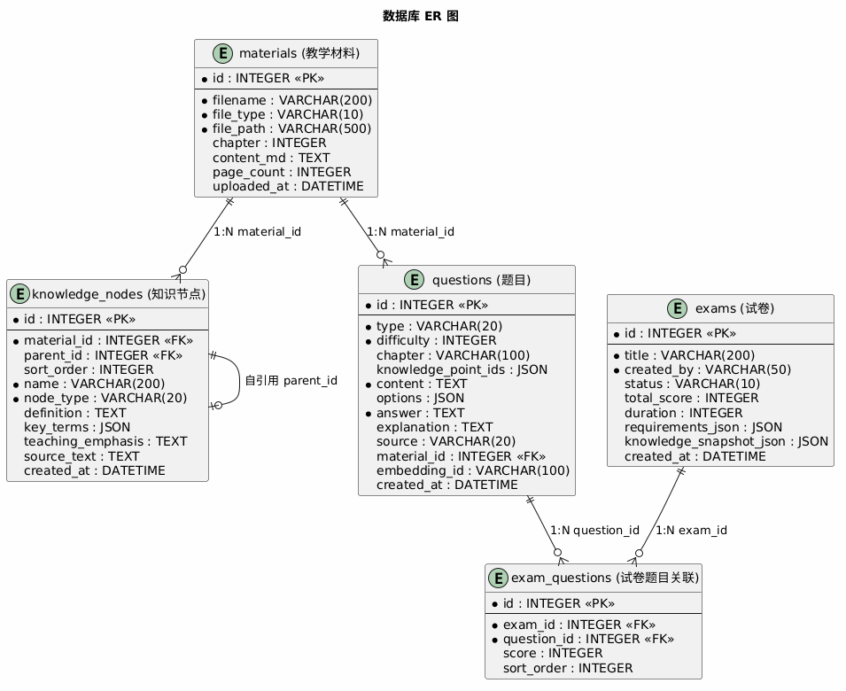
03 · 核心机制
SQLite + ChromaDB 双库协同，事务性双写保障一致
SQLite · 结构化业务数据
5 张表：materials / knowledge_nodes / questions / exams / exam_questions
知识节点通过 parent_id 自引用（邻接表）实现章-节-知识点三级树
ChromaDB · 题目语义向量
Collection「questions」：cosine 相似度 + HNSW 索引
512 维 BGE 向量；metadata 支持题型 / 难度 / 章节预过滤
关联与一致性保障
· 题目记录经 embedding_id 与向量双向关联
· 写操作顺序：flush 取 ID → 向量化 → ChromaDB upsert → commit，任一失败整体回滚
· /api/questions/embed-all 可全量重建索引，修复潜在不一致
图 2 · 数据库 ER 图（引自项目开发文档 图 9-1）
数据结构智能出卷系统 · 课程展示
14 / 22

Slide 15
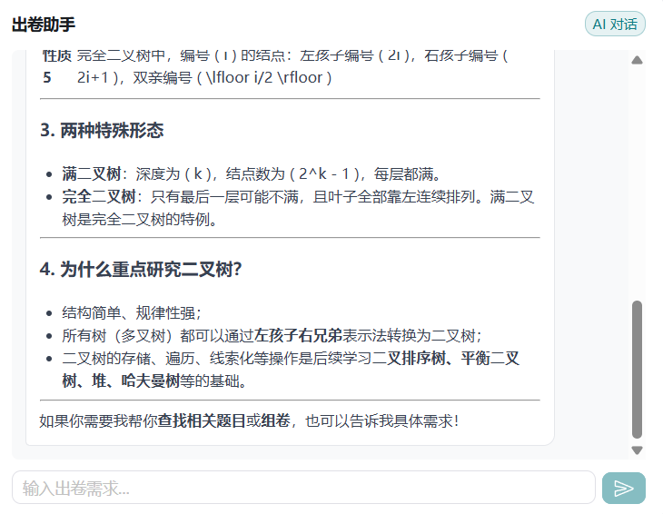
03 · 核心机制
AI 对话助手：Function Calling 识意图，SSE 逐字流式输出
三个可调用工具
search_questions · 语义搜题
按搜索词、题型、难度、数量检索题库
generate_exam · 自然语言组卷
自动解析考试范围、题型数量、总分与时长
query_knowledge · 知识问答
查询知识点定义、关键术语与教学重点
一次对话的处理链路
① chat_with_tools 意图识别 → ② 执行工具并经 SSE 推送结果
③ LLM 流式总结，text 事件逐段推送 → ④ done 事件收尾
支持多轮上下文记忆；System Prompt 预设「数据结构教学助手」角色
「帮我出一份线性表的试卷：10 道选择、5 道填空、3 道简答，总分 100 分」
—— 系统自动解析参数并生成试卷
图 3 · AI 出卷助手对话界面（知识问答场景）
数据结构智能出卷系统 · 课程展示
15 / 22

Slide 16
04
实现与验证
IMPLEMENTATION & VALIDATION
04-1 功能走查 —— 从教学材料到结构化题库
04-2 功能走查 —— 从组卷向导到打印试卷
04-3 测试策略与性能指标
04-4 部署方案与项目成果统计
数据结构智能出卷系统 · 2026

Slide 17
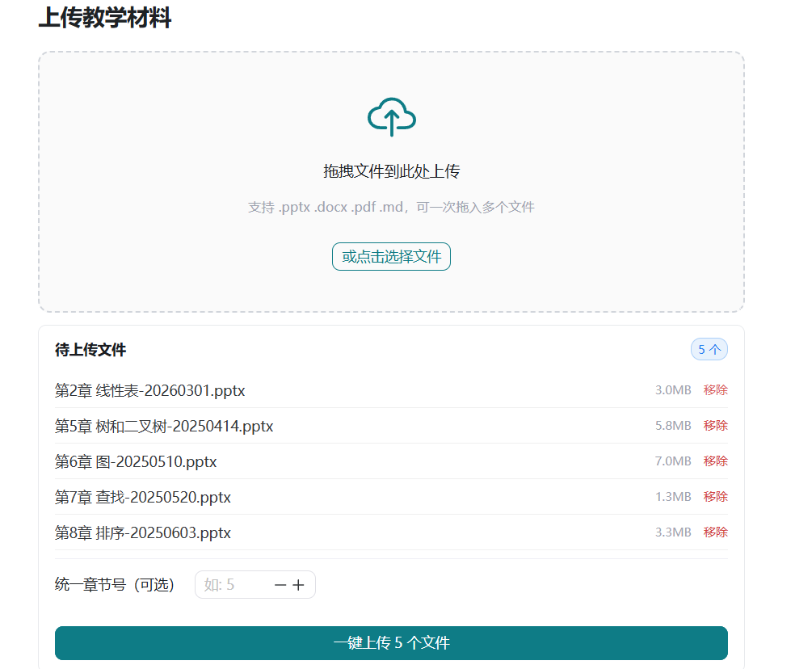
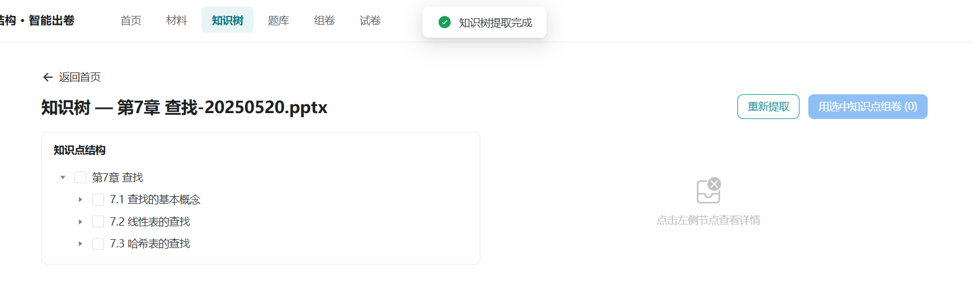
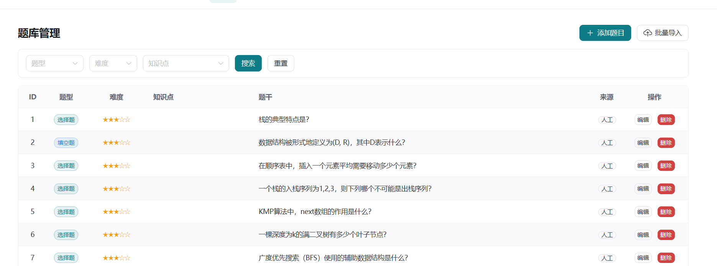
04 · 实现与验证
功能走查 1：从教学材料到结构化题库
② 知识树提取 LLM 识别章-节-知识点结构，可勾选后一键发起组卷
① 材料批量上传 PPTX / DOCX / PDF / MD 拖拽上传，FileParser 自动解析为 Markdown 入库
③ 题库管理 五种题型分页筛选，BGE + ChromaDB 语义搜索，支持批量导入
数据结构智能出卷系统 · 课程展示
17 / 22

Slide 18
04 · 实现与验证
功能走查 2：AI 对话助手
（1）打开对话：点击右下角蓝色圆形按钮（FAB），展开右侧聊天面板。
（2）自然语言搜题：输入"帮我找几道关于二叉树遍历的选择题"，AI 自动调用搜索工具返回匹配题目。
（3）自然语言组卷：输入"帮我出一份线性表的试卷，10道选择5道填空3道简答，总分100分"，AI 自动解析参数并生成试卷。
（4）知识问答：输入"什么是哈夫曼树"，AI 从知识库中查询并返回定义和解释。
数据结构智能出卷系统 · 课程展示
17 / 22

Slide 19
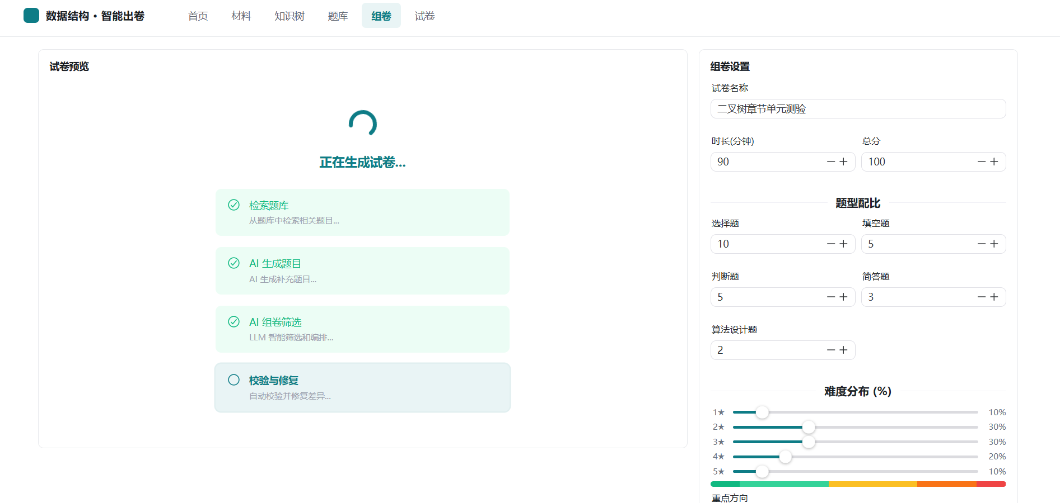
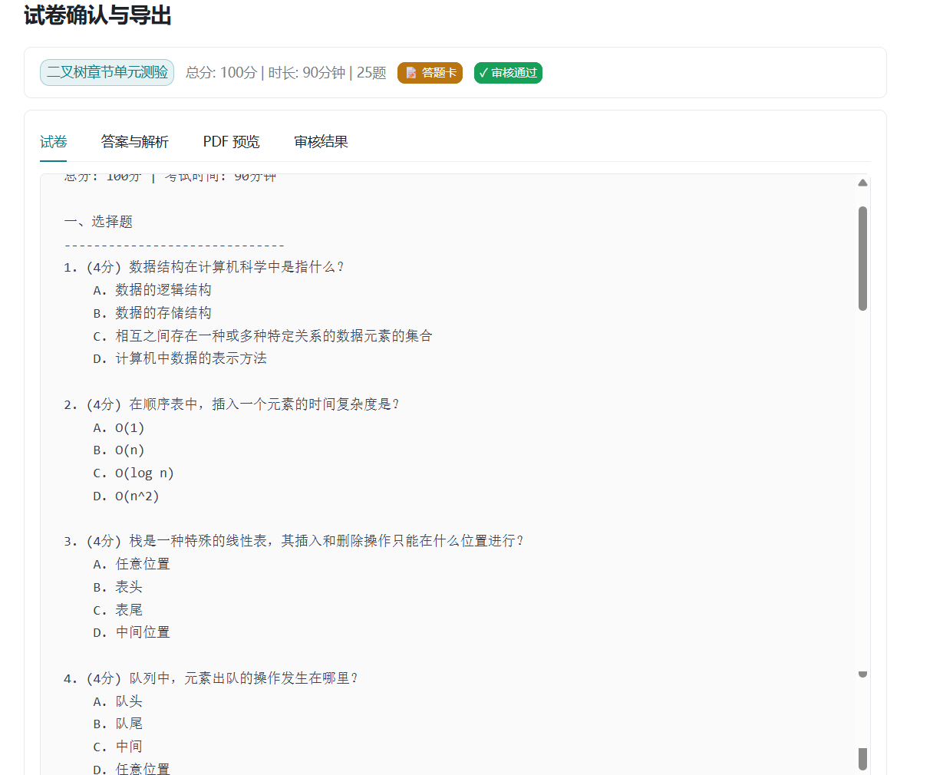
04 · 实现与验证
功能走查 3：向导式组卷，一键导出可打印试卷
④ 组卷向导 题型配比、难度分布滑块可视化配置；生成过程分步可见：检索题库 → AI 生成 → 组卷筛选 → 校验修复
导出与打印能力
· DOCX / PDF / TXT 三种格式，含答案与不含答案两版
· A3 横向双栏标准排版，含个人信息栏与题型分组
· 配套生成标准化答题卡 PDF（填涂区 + 答题区）
⑤ 试卷预览与审核 按题型分组、答案默认折叠；审核校验通过后导出成品试卷
数据结构智能出卷系统 · 课程展示
18 / 22

Slide 20
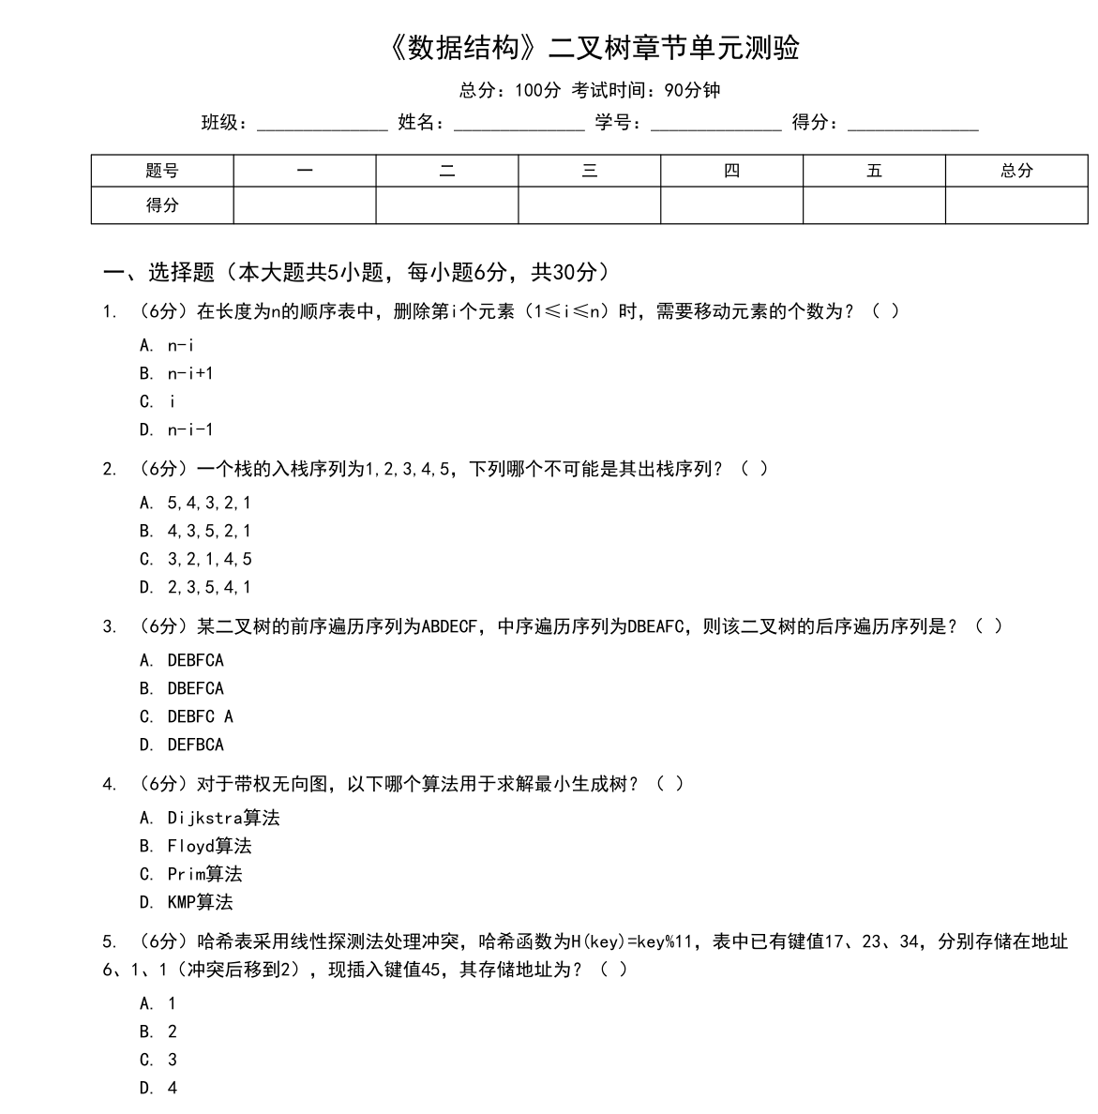
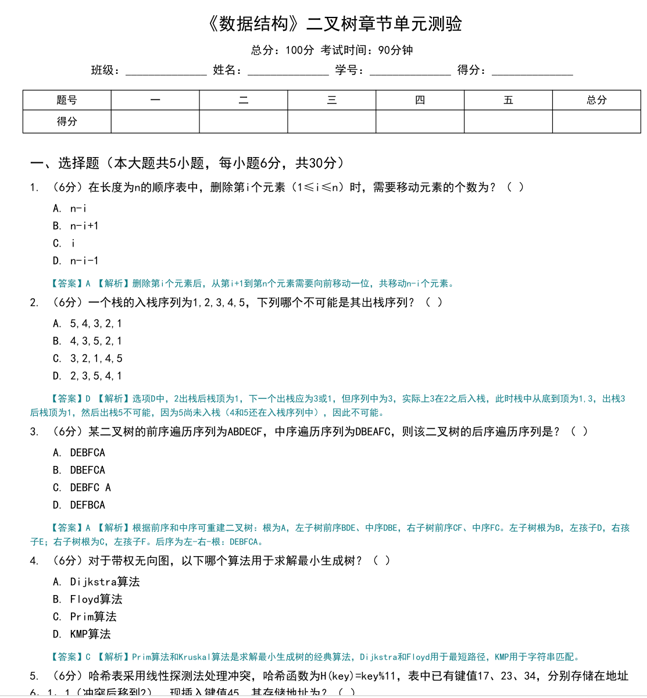
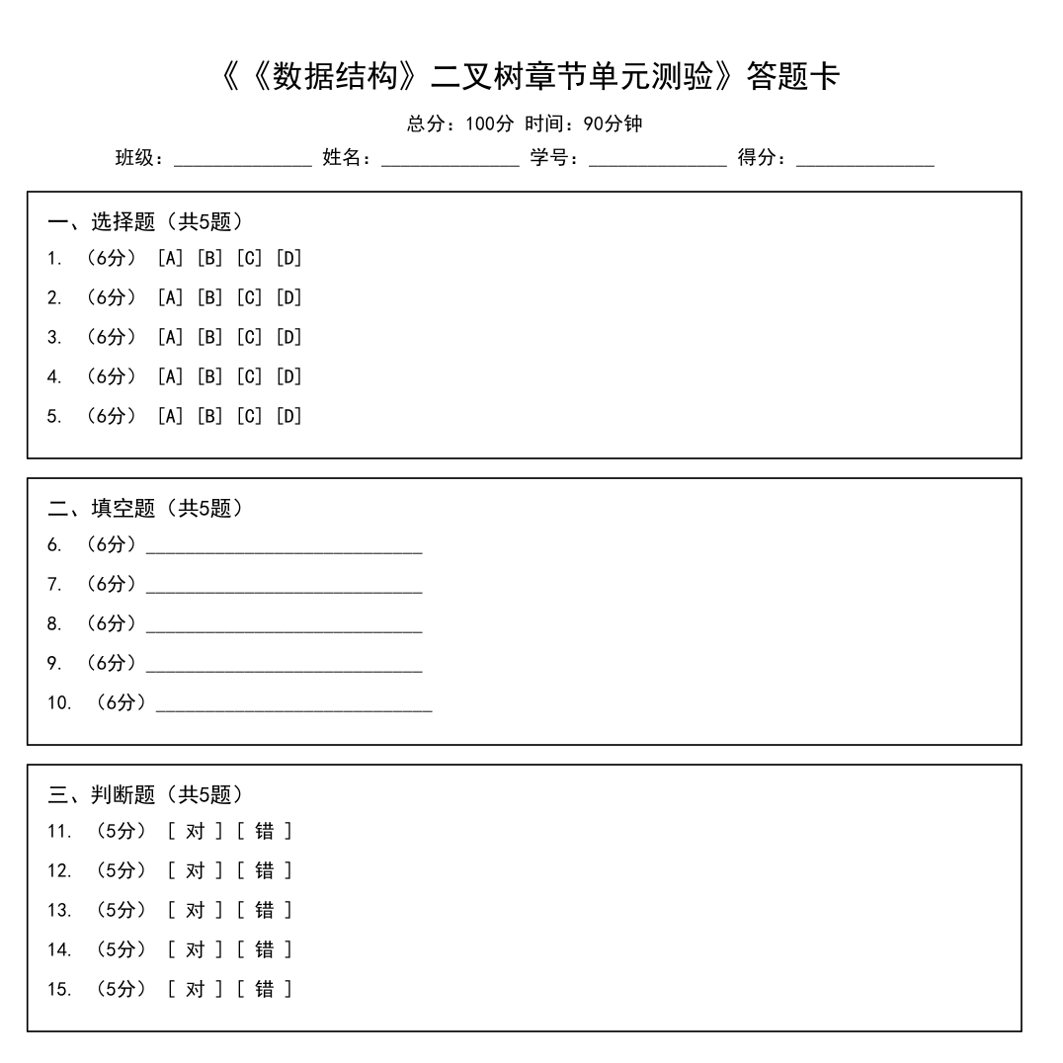
04 · 实现与验证
最终试卷呈现
数据结构智能出卷系统 · 课程展示
18 / 22

Slide 21
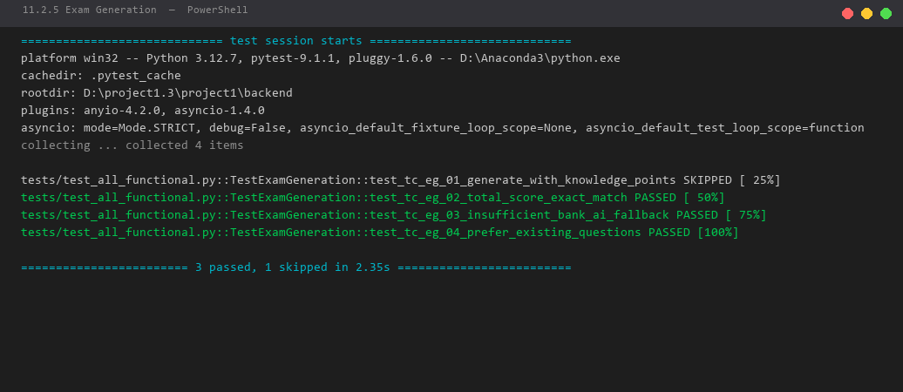
04 · 实现与验证
四层测试策略，32 个功能用例覆盖全部八个模块
测试策略：分层推进
性能目标（设计指标）
单元测试
Service 层与 Model 层独立测试
测试项 | 目标指标
试卷生成（20 题） | ≤ 60 秒
语义搜索响应 | ≤ 3 秒
单条题目向量化 | ≤ 2 秒
前端首屏加载 | ≤ 3 秒
DOCX 导出（20 题） | ≤ 5 秒
集成测试
API 端点 + 数据库交互验证
端到端测试
核心业务流程完整走通
用户验收测试
教师真实场景完成 ≥ 3 次完整出卷
兼容性范围：Chrome / Firefox / Edge 90+，Windows 10/11 与 macOS 12+，1366×768 及以上分辨率。
· 功能测试共 32 个用例，覆盖材料、知识树、题库、搜索、组卷、导出、对话、审核八个模块
· 后端关键模块已通过 pytest 自动化测试（见左图实录）
· 表内为设计目标值；完整性能与兼容性测试列入交付前执行计划
后端 pytest 运行实录（智能组卷模块用例：3 通过 / 1 跳过）
数据结构智能出卷系统 · 课程展示
19 / 22

Slide 22
04 · 实现与验证
本地单机部署：后端一条命令，前端一条命令
部署步骤（方案 A · 本地单机）
项目成果统计
① 安装依赖
4,500+
行代码（后端 2,500 / 前端 2,000）
后端 pip install -r requirements.txt；前端 npm install
② 配置密钥
30+
.env 填入 DEEPSEEK_API_KEY，敏感信息不硬编码
个 RESTful API 端点
③ 启动后端
运行 uvicorn app.main:app，监听 127.0.0.1:8000
8
个后端核心服务类
④ 启动前端
npm run dev，浏览器访问 localhost:5173
5
张数据表 + ChromaDB 向量库
· 嵌入模型首次运行自动下载（约 24MB，已内置 hf-mirror 国内镜像）
· /docs 提供 Swagger 在线 API 文档，/api/health 健康检查
· 方案 B（扩展）：部署至教研室服务器，题库与材料多人共享
7 + 6
个前端页面视图 + 可复用组件
交付物：SRS、项目计划书、详细设计、中期报告、开发文档、用户手册与完整源码。
数据结构智能出卷系统 · 课程展示
20 / 22

Slide 23
05 · 总结与展望
总结：AI 进入了出卷全流程，而不只是「帮忙出题」
已完成
不足与展望
完整闭环 材料 → 知识树 → 题库 → 组卷 → 审核 → 导出，六步工作流全部落地
质量保障 RAG + LLM 混合组卷，二次审核校验支持自动修复
需求兑现 需求追溯矩阵 11 项核心需求全部标记「已实现」
隐私友好 本地部署 + 本地嵌入模型，教学数据不出本机
单课程 → 多学科 知识树与题型框架已配置化，可扩展至其他课程
单机 → 共享 可平滑迁移 PostgreSQL，局域网内共享题库与材料
提取稳定性 知识树提取依赖 Prompt，人工修正闭环可进一步加强
P2 需求待做 学情数据分析、复习提纲与课后练习生成
数据结构智能出卷系统 · 课程展示
21 / 22

Slide 24
谢谢聆听 · 敬请指正
Q & A
汇报小组 陈天阳 · 黄睿宇 · 张景越 · 赵若涵
《数据结构》智能出卷系统 · 2026 年 7 月

